Slide 1
Пароходик идет в гости
(интерактивная презентация по автоматизации звука Л в слогах, словах и фразах)
Выполнила:
учитель-логопед
МБДОУ детский сад №62
г.о.Самара
Обидина С.В.

Slide 2
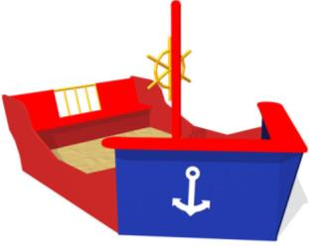
А
О
Ы
У
Э
Notes:
Ребенок произносит звук Л пока двигается пароход. Получаются слоги.

Slide 3
Notes:
На синий кружок говори АЛ, на зеленый ОЛ, на желтый ИЛ ит.п.

Slide 4
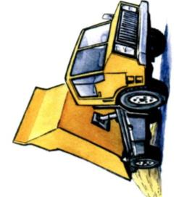
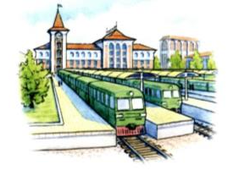
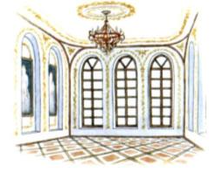
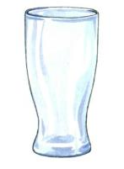
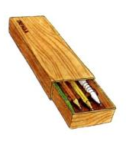
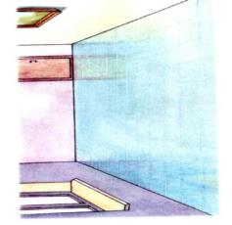
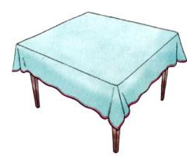
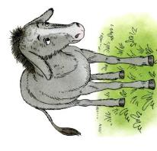
Назови картинки, запомни

Slide 5
Узнай картинки
Вспомни, каких картинок не хватает.

Slide 6
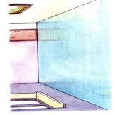
Рассели картинки в домики
Ул-ул-ул – здесь живет…
Ал-ал-ал – здесь живет…
Ел-ел-ел – здесь живет …
Notes:
Сначала все варианты проговариваются, потом картинки «идут» в домик.

Slide 7
Найди общий признак у предметов

Slide 8
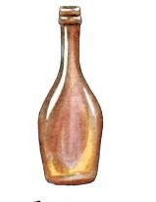

Slide 9
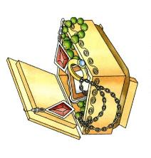
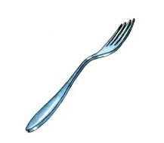
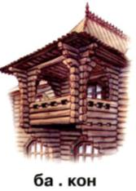
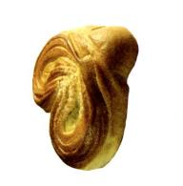
Распредели картинки: он мой мальчику, она моя девочке

Slide 10
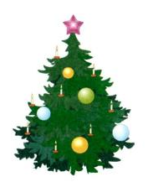
Один - много

Slide 11
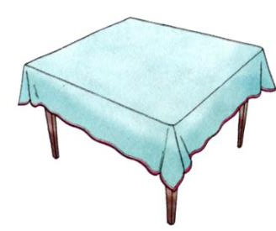
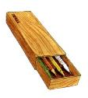
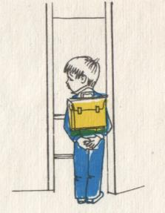
Ал – ал – ал – пенал на стол упал
Ул – ул – ул – пенал упал на стул
Ол – ол – ол – пенал упал на пол
Ыл- ыл – ыл - Павел пенал забыл

Slide 12
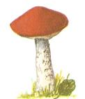
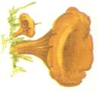
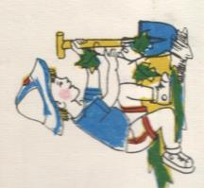
Ал-ал-ал – щенок вчера пропал
Ол-ол-ол- много я грибов нашел
Ал-ал-ал – Вова огород копал

Slide 13
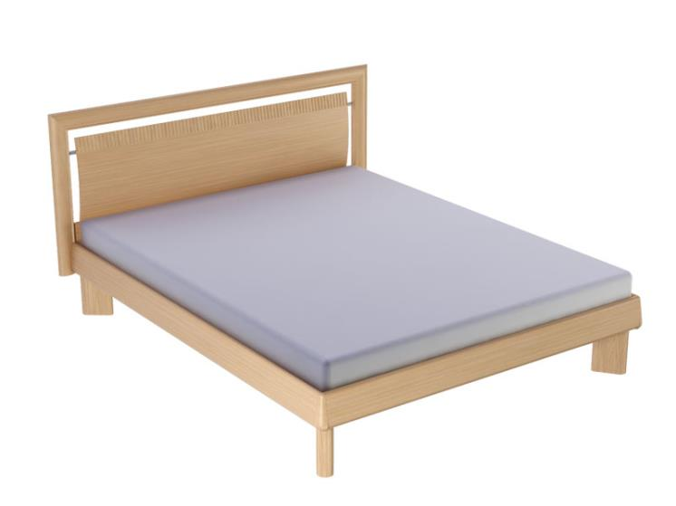
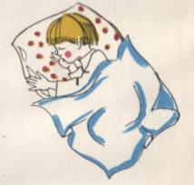
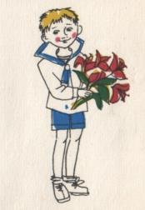
Ул-ул-ул – у нас сломался стул ул-ул-ул – Коля вовремя заснул
Ил-ил-ил – я на завтрак кофе пил ил-ил-ил – маме я цветы купил

Slide 14
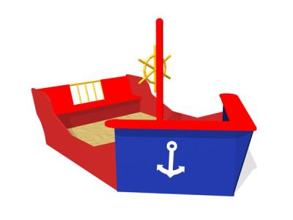
А
О
Ы
У
Э
Notes:
Автоматизация звука Л в прямых слогах.

Slide 15
Собери букеты
Notes:
На желтый цветок говори ЛА,на розовый ЛО. И т.д.

Slide 16
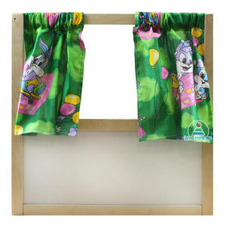
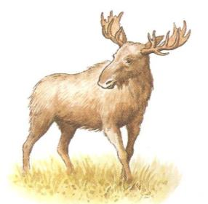
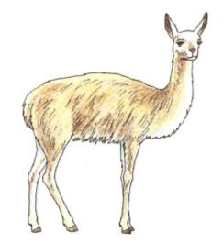
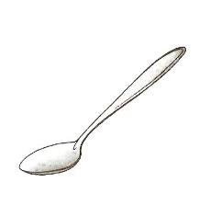
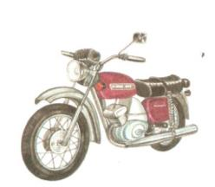
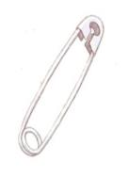
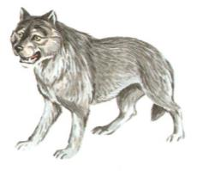
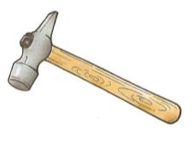
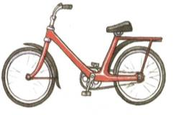
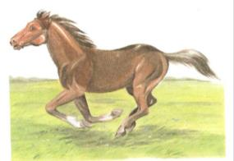
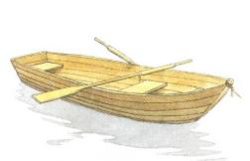
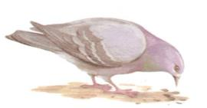
Назови картинки. Запомни.
Notes:
Вспомни, какие были птицы, животные, транспорт, инструменты…

Slide 17
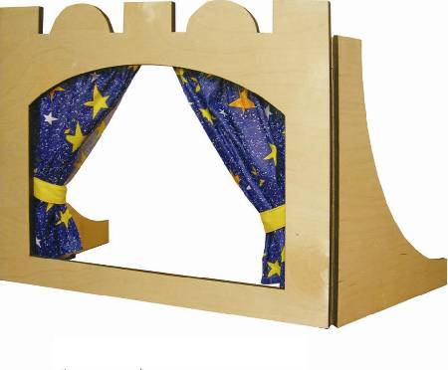
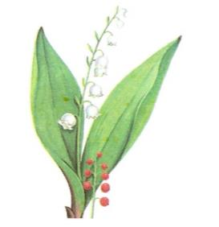
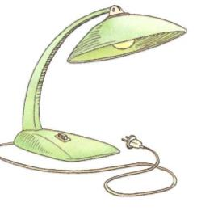
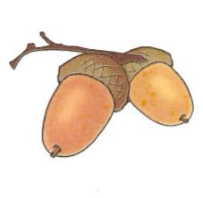
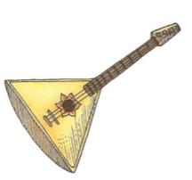
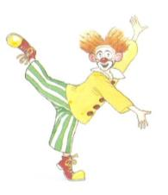
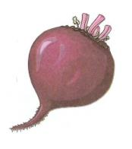
Notes:
Вспомни, какая картинка была третьей по счету, 2, 4,1 и т.д.

Slide 18
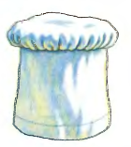
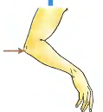
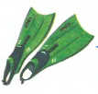
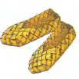
Назови картинки
Что над…., что под…, что между … и …, что справа от…, что слева от…

Slide 19
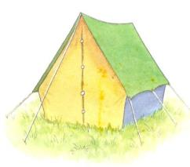
Notes:
4-ый лишний

Slide 20
Notes:
4 лишний: Ладья( все на ЛУ) ; шланг(все круглое); молоко(на остальных люди)

Slide 21
Notes:
Колокол( все прямые); акула(остальные умеют ходить); кукла(остальные живые)

Slide 22
Составь предложение по картинкам

Slide 25
Вспомни вторую картинку( с которой составлялось предложение)

Slide 26
Собери яблоки в корзину: одно спелое яблоко, два спелых яблока,…

Slide 27
Собери букет. Расскажи сколько каких цветов в твоем букете- одна ветка голубых колокольчиков, одна ветка белых гладиолусов, две ветки…

Slide 28
Исправь предложения. Облако вышло из-за солнца. Платок гладит Клаву.
Пол подмёл Павла. Гнездо свило ласточку. Лошадь села на Володю.

Slide 29
Подружи слова в предложении. 1.Класс, Володя, в, опоздал. 2.Лада, стул, на, куклу, посадила.3. Лапшу, сделала, мама, молочную. 4.Вешалку, на, Михаил, повесил, полотенце. 5.Кладёт, блокнот, полку, на , Павел. 6.Надела, Вике, голубое, Алла, платье.

